Slide 1
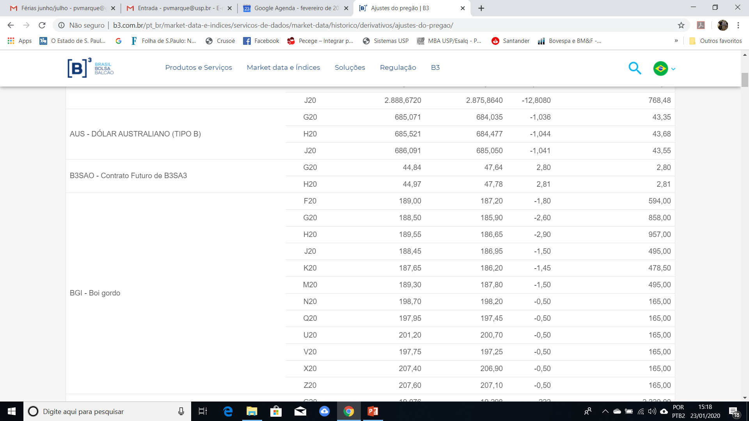
22/01/2020
V X20 R$ 206,95/@

Slide 2
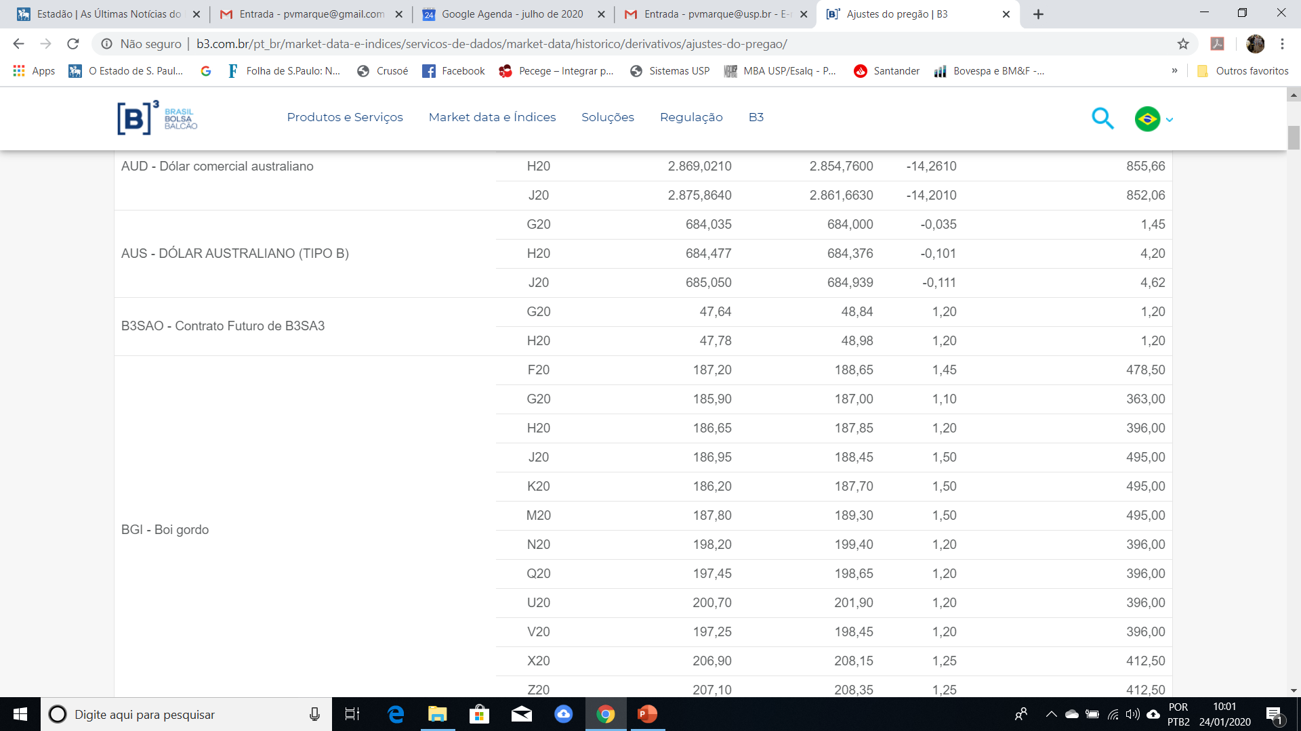
23/01/2020

Slide 3
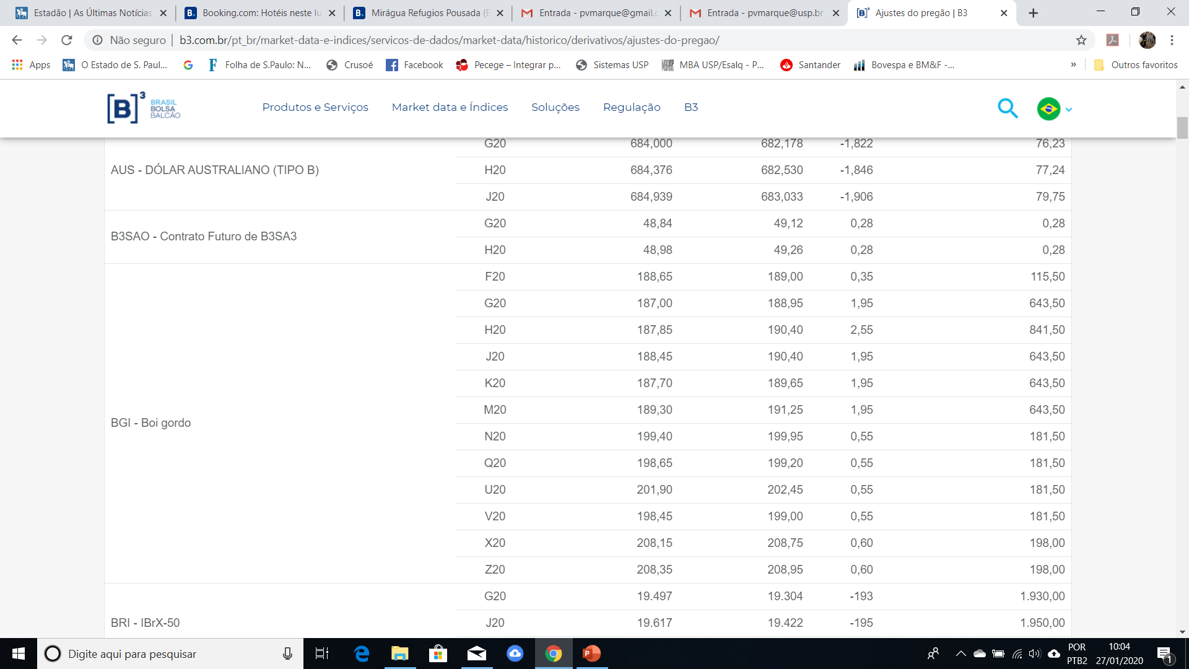
24/01/2020

Slide 4
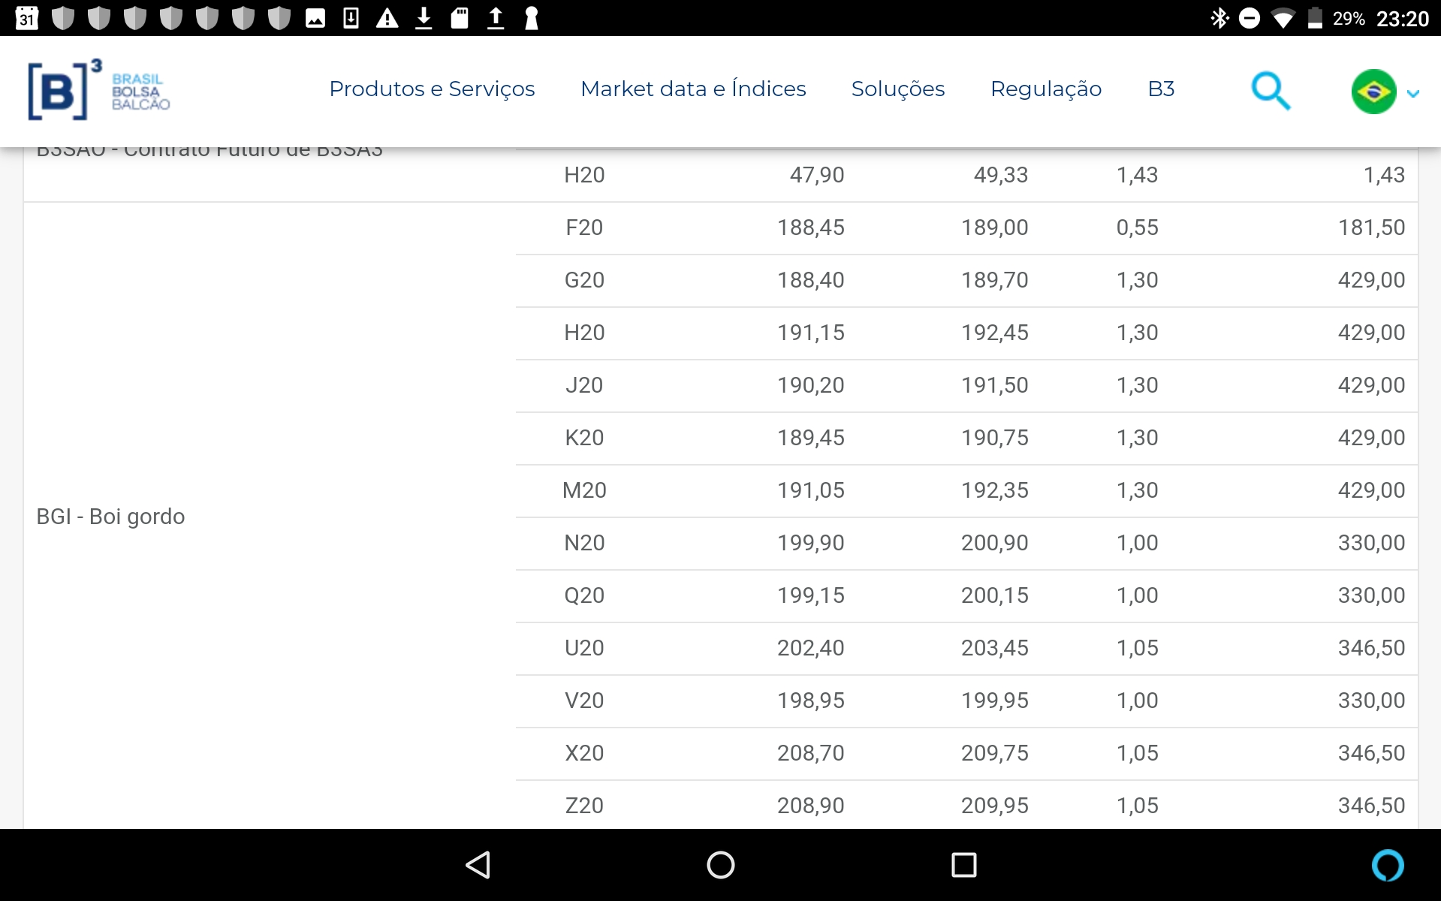
27/01/20

Slide 5
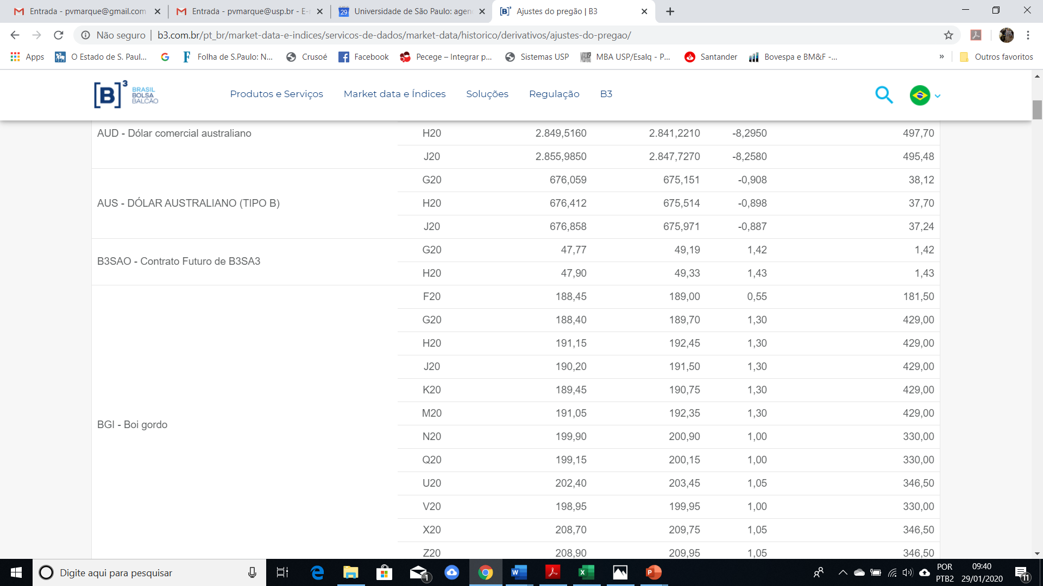
28/01/20

Slide 6
Encerramento da operação
Encerrou a operação C X20 a R$ 209,80/@

